Slide 1
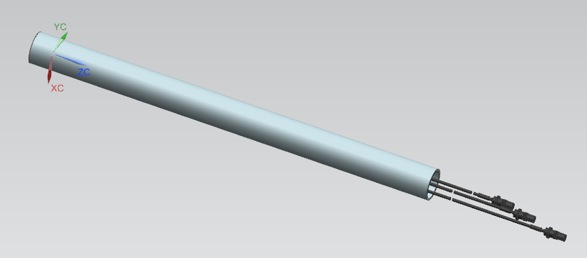
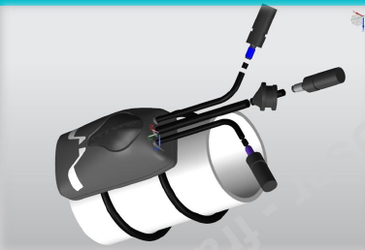
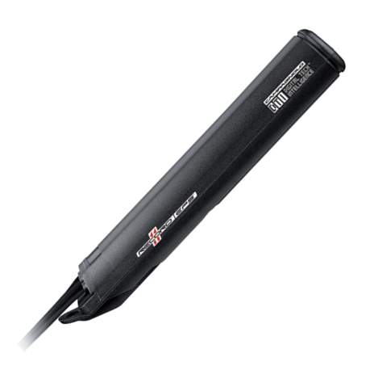
Montage + Einstellung
Notes:
Rev00C: aggiunto immagini PU ed una pagina , pag41 screenshot, pag6 : 17 mm; disegni freni, pag.58 modificato testo, aggiunto pagina, manca disegno registro,
Rev01: aggiunto pag.7, modificato lunghezza cavo cambio in 1230 mm.
Rev01A: app aggiornata
Rev.02: aggiornate pagina 73 e 74, 76, pag.94 (pesi nuove Ghibli), pag.18-19, immagini comandi, pag.15, pagine app
Rev.03: invertito funzioni leve comando sinistro 2 Controllo con mano sinistra pag.51 e 4 controllo per mancini pag.53; CAMBIATO NOME PARAMETRO in italiano LATENZA MULTISHIFT; modificato pag.47 e 48,49, 52-53-54-55, pagina iniziale, eliminato pagina sull’app per PC; aggiunto pagina avvio app; modificato pag.34 ; freni Direct Mount Record (pag.2 , 73, 74, 78); inserito MONTAGGIO PUV3; prima frase scopo App (pag33); Aggiunto pag. casi pratici alla fine e tabelle EPS. Pagina 71 con consumo batteria
Rev.04: aggiornate pagine 42-47 MyGarage, MySessions, ….;

Slide 2
Programm
1
Montage + Einstellung EPS Gruppen V2/V3

Slide 3

Unter www.campagnolo.com/DE/de/Unterstuetzung/support#tutorial
Finden sie alle Montage und Einstellvideos für EPS, mech. Gruppen und Laufräder.
Und unter
www.campagnolo.com/DE/de/Unterstuetzung/download?td=4
Alle techn. Handbücher als PDF für Montage und Einstellung für EPS, mech. Gruppen und Laufräder.

Slide 4
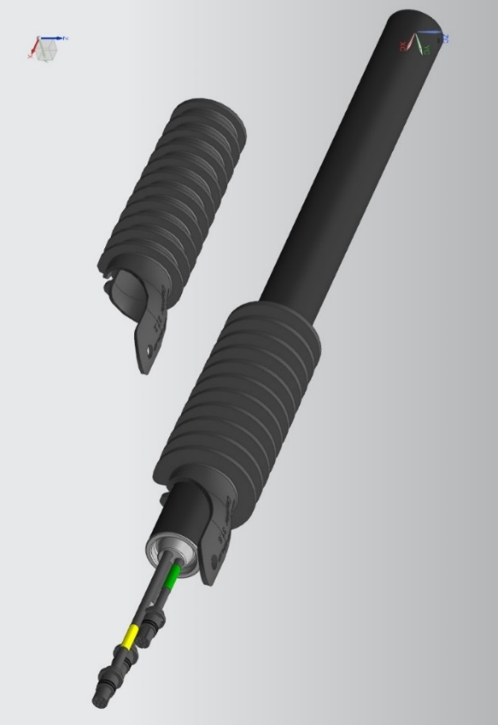
Montage + Einstellung EPS
Zubehör
Die Power Unit wurde für den Einbau in die Sattelstützenrohre konzipiert. Daher sind 2 Arten von elastischen Einsätzen erhältlich:
Außendurchmesser 27,2 mm AC16-HOSP27
Außendurchmesser 30,9/31,6 mm AC16-HOSP32
Wie für die Einsätze der Power Unit V2 muss bei der Sattelstütze mit aerodynamischem Querschnitt der richtige Einsatz ermittelt werden.

Slide 5
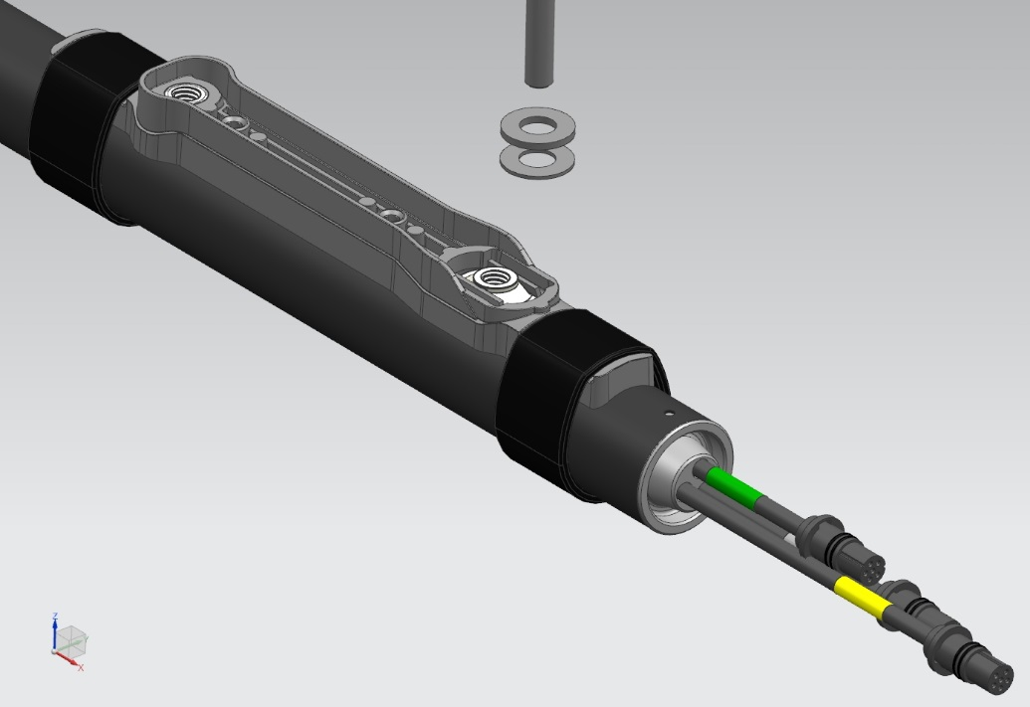
Montage + Einstellung EPS
Zubehör
Die Power Unit kann unter Verwendung der Nieten der Flaschenhalter mithilfe eines Kanals montiert werden, der an der Power Unit angebracht werden muss.
Code: AC16-HOBCEPS

Slide 6
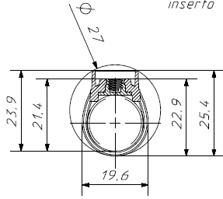
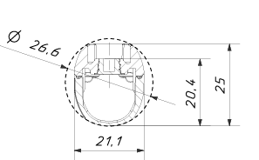
Neue EPS-Komponenten 2016
Zubehör
V3
Der gesamte Platzbedarf des Bereichs, im Verriegelungsbereich der Power Unit, entspricht jenem der Power Unit V2:
Der Durchmesser steigt von 26,6 mm auf 27,0 mm.
Der Platzbedarf an den Nieten der Flaschenhalterung steigt von 20,4 mm auf 22,9 mm.
V2

Slide 7
Neue EPS-Komponenten 2016
Montage
Bei den neuen Komponenten dient der graue Stecker für den Anschluss Interface-Power Unit, der Anschluss muss daher entsprechend diesem Schaltplan erfolgen.
Interface
grau
gelb
Umwerfer
Power
Unit
grün
Schaltwerk

Slide 8
Neue EPS-Komponenten 2016
Montage
Falls Verlängerungen Power Unit - Interface eingesetzt werden müssen, auch wenn die Farbe der neuen Stecker Interface – Power Unit grau ist,
Interface
die Verlängerungen mit Steckern in roter Farbe benutzen, die normalerweise für die Verbindung Interface – Power Unit der früheren Baureihen verwendet wurde.
gelb
Umwerfer
Power
Unit
grün
Schaltwerk

Slide 9
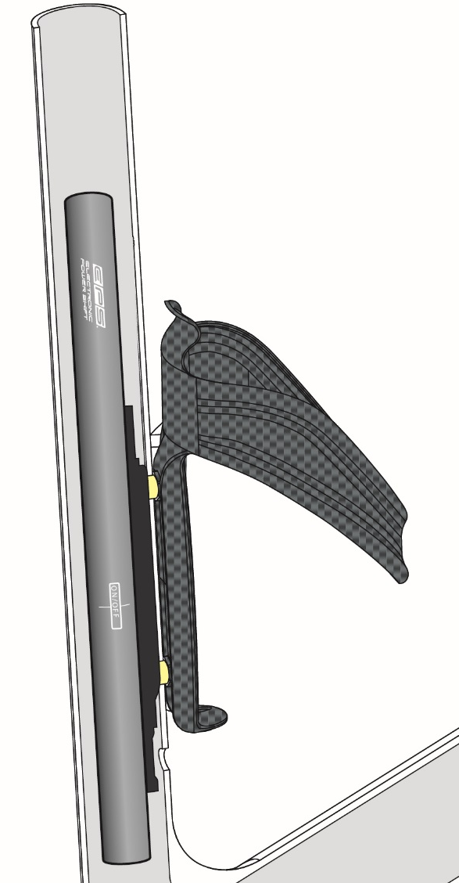
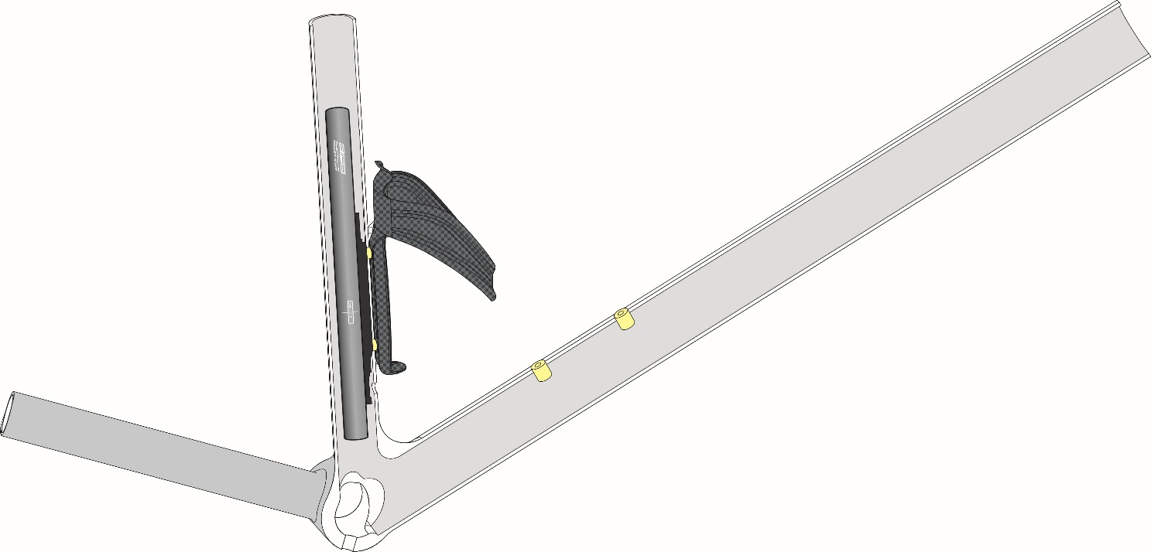
Neue EPS-Komponenten 2016
Montage
Lösung 1: Positionierung im Sattelrohr

Slide 10
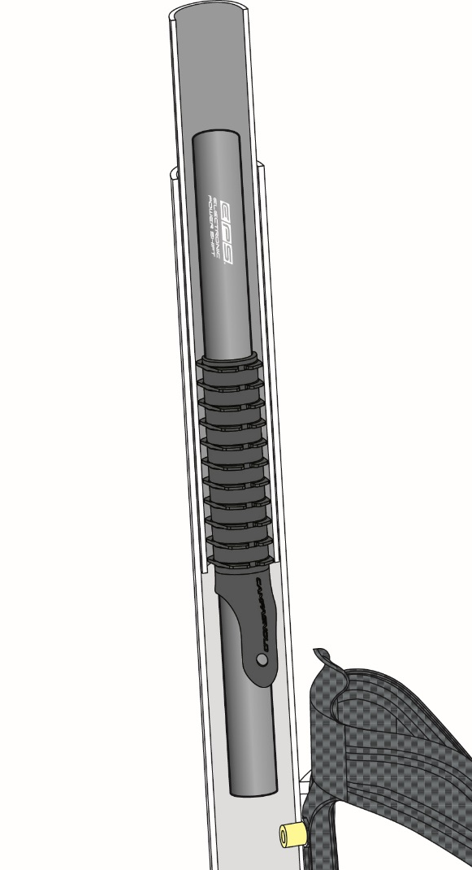


Neue EPS-Komponenten 2016
Montage
Lösung 2: Positionierung im Sattelstützenrohr

Slide 11

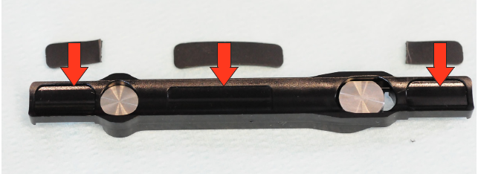
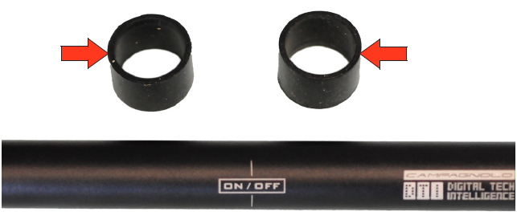
Neue EPS-Komponenten 2016
Montage
Lösung 1: im Sattelrohr
Die zu beachtenden Punkte sind:
1. Die 3 rutschfesten Gummis auf der Halterung anbringen.
2. Fügen Sie die zwei Sprengringe auf der Power Unit ein.

Slide 12
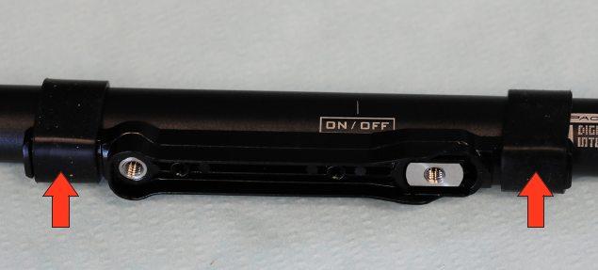
Neue EPS-Komponenten 2016
Montage
3. Positionieren Sie die Halterung im mittleren Bereich der Power Unit und schieben Sie die zwei Sprengringe auf beiden Seiten an, so dass die Halterung in zentraler Stellung auf der Power Unit blockiert wird.
4. Positionieren Sie die Power Unit am Rahmen und stellen Sie sicher, dass der Abschaltbereich der Power Unit sich in einen Teil des Rahmens stellt, wo das Magnetband bequem angebracht werden kann.
5. Erwägen Sie die Anbringung der elastischen Abstandhalter an den Enden der Power Unit, um deren eventuellen Vibrationen sowie eventuelle Geräusche durch den Kontakt der Power Unit mit dem Rahmen oder der Sattelstütze zu beseitigen

Slide 13
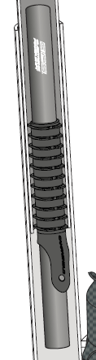
Neue EPS-Komponenten 2016
Montage
Lösung 2: elastische Halterung in der Sattelstütze
ROHR MIT RUNDEM QUERSCHNITT FARBE ELASTISCHE HALTERUNG
Durchmesser außen 27,2 mm/ innen 21 – 25,6 mm GRAU
Durchmesser außen 30,9 / 31,6 mm/ innen 24 – 28,5 mm SCHWARZ
Die zu beachtenden Punkte sind:
1. Die Sattelstütze in der Position ihres minimalen Einsatzes dem Sattelrohr annähern, prüfen ob die Länge der 3 Kabel der Power Unit ausreichend ist und ggf. die Verwendung von Verlängerungen erwägen.

Slide 14
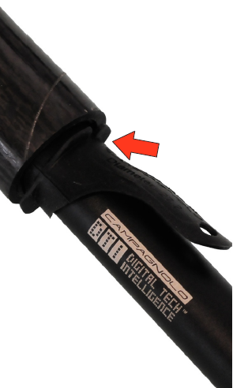
Neue EPS-Komponenten 2016
Montage
2. Die Innenseite der Sattelstütze reinigen und entfetten, um die Haftung zwischen dem Rohr und der elastischen Halterung zu erhöhen.
3. Setzen Sie die elastische Halterung über ihre gesamte Länge in das Sattelstützrohr ein.
Wenn die Halterung, nachdem sie eingefügt ist, sich zu leicht herausziehen lässt, den Typ der gewählten Halterung überprüfen.
3

Slide 15

Einstellung
Grundeinstellung
Die Einstell-Vorgänge des Schaltwerks und Umwerfers sind entscheidend für die einwandfreie Funktion des Systems.
Diese Vorgänge erlauben dem System, die Referenzpunkte der Kette auf den Ritzeln und Kettenrädern zu erkennen. Hierdurch kann es alle weiteren Positionen errechnen. Während dieser Vorgänge bewegen sich Schaltwerk und Umwerfer kontinuierlich und nicht in festen Schritten wie im Fahrbetrieb.

Slide 16
Einstellung
Schaltwerk Grundeinstellung
Dieser Vorgang ermöglich es dem System die Position des 2. und 10. Ritzels in Bezug auf das Schaltauge zu erkennen.
Ausgehend von diesen zwei Referenzpunkten berechnet das System die Positionen aller weiteren Ritzel.
Bei den 11 Speed Kassetten beträgt der Abstand der Ritzel zueinander 3.8 mm, mit Ausnahme von:
Der Abstand zwischen 1. und 2. Ritzel beträgt 4.3mm bei einem 11er Anfangsritzel und 4.2mm bei einem 12er Anfangritzel
Zwischen 2. und 3. Ritzel beträgt der Abstand 3.94mm bei einer Kassette mit 11er Anfangsritzel.
Die Toleranz der Ritzel zueinander beträgt +/-0.1 mm.

Slide 17
Einstellung
Schaltwerk Grundeinstellung
1. Schaltwerk auf dem 11. Ritzel (oder 10. falls 11. nicht erreicht wird) positionieren und Umwerfer auf das große Kettenrad schalten.

Slide 18
Einstellung
Schaltwerk Grundeinstellung
2. Gleichzeitig beide MODE Tasten bis die LED am Interface blau leuchtet (etwa 6 Sekunden)

Slide 19
Einstellung
Schaltwerk Grundeinstellung
3. Schaltwerk auf dem 2. Ritzel positionieren
4. Nötigenfalls Position mit Hebel 2 und/oder 3 korrigieren

Slide 20
Einstellung
Schaltwerk Grundeinstellung
5. Rechte MODE-Taste erneut drücken, um die Postion auf dem 2. Ritzel zu speichern, Diode am Interface wird weiß.
6. Schaltwerk auf das 10. Ritzel schalten

Slide 21
Einstellung
Schaltwerk Grundeinstellung
7. Position auch hier durch betätigen der Hebel 2 und/oder 3 einstellen
8. Ein kurzer Druck auf die rechte MODE-Taste speichert die Position auf dem 10 Ritzel und schließt den Vorgang ab.

Slide 22
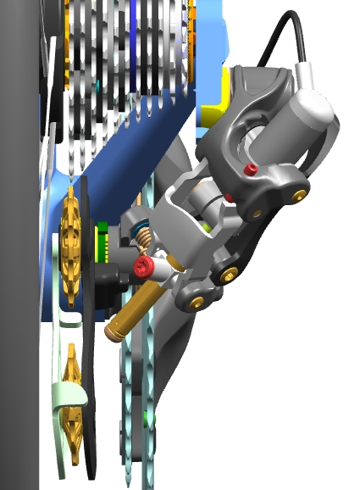
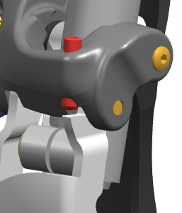
Einstellung
Begrenzungsschraube Schaltwerk
Nach Einstellung des Schaltwerks und Umwerfers ist es unumgänglich, die Begrenzungsschraube zu justieren. Hierdurch wird sichergestellt, das das Schaltwerk die Speichen nicht berühren kann.

Slide 23
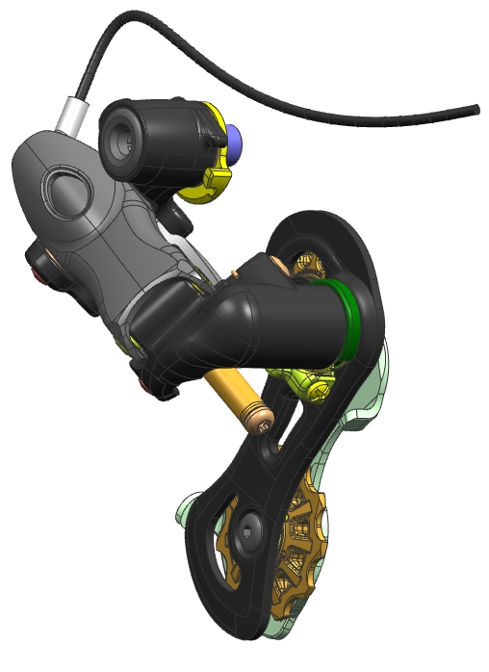
Einstellung
Abstand Leitrolle - Ritzel
Für ein schnelleres Ansprechen des Schaltwerks muss der Abstand zum größten Ritzel eingestellt werden.
Die Stellschraube befindet sich an der gleichen Position wie bei den mechanischen Schaltwerken.

Slide 24
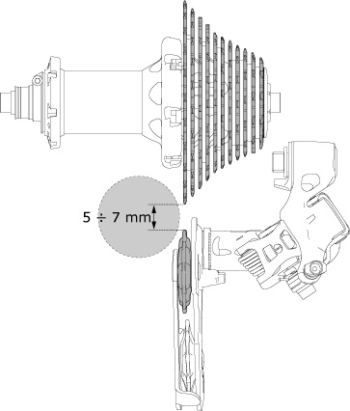
Einstellung
Abstand Leitrolle - Ritzel
Der Abstand sollte 5 – 7 mm betragen.

Slide 25
Einstellung
POWER UNIT V1
POWER UNIT V2/V3
JUSTIERUNG
AUTOMATISCHE ÄNDERUNG
JUSTIERUNG
KEINE AUTOMATISCHE ÄNDERUNG

Slide 26
Einstellung
Umwerfer Grundeinstellung
1. Umwerfer auf das kleine Kettenrad und Schaltwerk auf das größte Ritzel positionieren.

Slide 27
Einstellung
Umwerfer Grundeinstellung
2. Gleichzeitig beide MODE Tasten bis die LED am Interface blau leuchtet (etwa 6 Sekunden). Sie befinden sich nun im Einstellmodus.

Slide 28
Einstellung
Umwerfer Grundeinstellung
3. Position einstellen durch Betätigung der Hebel 2 und/oder 3 bis der Abstand zwischen Ketten und Leitblech 0,5 mm beträgt (gegebenenfalls Fühlerlehre benutzen)
4. Ein kurzer Druck auf eine der MODE-Tasten speichert die Position und schließt den Vorgang bei der externen PU ab.

Slide 29

Einstellung
Umwerfer Grundeinstellung
5. Bei der internen PU V2/V3 kann die äußere Position seperat eingestellt werden.Dazu den schwersten Gang einlegen und danach nur die linke Modetaste drücken bis das Interface violet leuchtet. Der Vorgang ( Hebel 2/3 ) läuft nach dem gleichen Schema wie bei der inneren Position ab.
6. Ein kurzer Druck auf eine der MODE-Tasten speichert die Position und schließt den Einstellmodus

Slide 30

Einstellung
Nichtbeenden des Einstellvorgangs
Wird die Speicherung der Einstellung durch betätigen der MODE-Taste nicht durchgeführt, verbleibt das System im Einstellmodus.
Schaltwerk und Umwerfer bewegen sich kontinuierlich, nicht in Schritten, wie im Betriebsmodus.
Es ist daher absolut notwendig den Einstellvorgang zu beenden und falls nötig nochmals durchzuführen.

Slide 31
Benutzereinstellungen
Justierung des EPS
Der Benutzer kann die Referenzposition des Schaltwerks und/oder des Umwerfers über das Justierverfahren nachstellen.
Die Justierung des Schaltwerks ist vor allem für den Fall des Radwechsels gedacht, bei dem das Ritzelpaket sich anders zur Kettenstrebe positioniert.
Sowohl Schaltwerk als auch Umwerfer können in beliebiger Kettenradposition eingestellt werden.
Für jeden Druck der Hebel 2 oder 3 führt das System eine feste Verstellung von ca. 0,25 mm aus, wenn das Schaltwerk betätigt wird und ca. 0,1 mm wenn der Umwerfer betätigt wird.
Es stehen 7 Korrekturschritte jeweils nach rechts und nach links zur Verfügung.

Slide 32
Benutzereinstellungen
Justierung des EPS
Nach Abschluss der Justierung führt das System eine Änderung der festgelegten Positionen aller Kettenräder aus, mit einer Korrektur, die der Neueinstellung über die Justierung entspricht.
Zum Beispiel, wenn der Abstand der ersten Ritzels des Schaltwerks von der Kettenstrebe
12,40 - 16,60 - 20,4 mm beträgt …sind nach einer Korrektur von ca. 0,25 mm mit Hebel 3, also zur Kettenstrebe hin, die neuen Positionen des Schaltwerks ca.:
12,15 – 16,35 – 20,15 mm ….
ACHTUNG: Die mit der Power Unit V2 durchgeführte Justierung des Umwerfers sieht nicht die automatische Korrektur der Position des anderen Kettenrads vor

Slide 33

Benutzereinstellungen
Justierung des EPS
Achtung: Die während der Fahrt durchgeführte Justierung kann Gefahren für die eigene Sicherheit und die der anderen verursachen. Falls man dennoch beschließt, sie durchzuführen, besonders achtsam sein.

Slide 34
Benutzereinstellungen
Justierung des Schaltwerks
Druck der rechten MODE-Taste für ca. 6 Sekunden
Justierung der Position durch Drücken der Hebel 2 und/oder 3
Kurzer Druck der rechten MODE-Taste, um die durchgeführte Justierung zu speichern
A

Slide 35
Benutzereinstellungen
Justierung des Umwerfers
Druck der linken MODE-Taste für ca. 6 Sekunden
Justierung der Position durch Drücken der Hebel 2 und/oder 3
Kurzer Druck der linken MODE-Taste, um die durchgeführte Justierung zu speichern

Slide 36
Benutzereinstellungen
Justierung des EPS
Justierung nicht abgeschlossen
Wenn die MODE-Taste nicht kurz gedrückt wird, um das Justierungsverfahren abzuschließen, verlässt das System nach einer gewissen Zeit, in der die Hebel oder die Mode-Taste nicht betätigt werden (Timeout ca. 48 s) automatisch den Einstellmodus und die neue Einstellung wird gespeichert.
Gleichzeitiges Justieren des Schaltwerks und des Umwerfers
Wenn man eine der 2 MODE-Tasten, rechts oder links, 6 Sekunden lang drückt, kann man die Justierung sowohl des Schaltwerks als auch des Umwerfers durchführen.
Die Speicherung kann beliebig mit einer der 2 MODE-Tasten erfolgen.

Slide 37
Unter www.campagnolo.com/DE/de/Unterstuetzung/support#tutorial
Finden sie alle Montage und Einstellvideos für EPS, mech. Gruppen und Laufräder.
Und unter
www.campagnolo.com/DE/de/Unterstuetzung/download?td=4
Alle techn. Handbücher als PDF für Montage und Einstellung für EPS, mech. Gruppen und Laufräder.

Slide 38
Wir danken Ihnen für Ihre Aufmerksamkeit

Slide 39
Anhang:
Empfehlungen zur Erkennung der defekten Komponente
Schemas EPS – Elektronische Gruppen Baureihe 2016

Slide 40
Empfehlungen zur Erkennung der defekten Komponente EPS-Gruppe 2016
In einigen Fällen kann es vorkommen, dass man nicht mit Sicherheit bestimmen kann, welche der beiden Komponenten defekt ist, da das Problem im Inneren der Komponente oder der Verkabelung auftritt.
Es kann die Situation auftreten, in der folgende Komponenten defekt sind:
linker Schaltgriff – Interface
rechter Schaltgriff – Interface
Interface – Power Unit
Power Unit – Schaltwerk
Power Unit – Umwerfer

Slide 41
Akkuladegerät
blau
Interface
violett
Umwerfer-
Schalthebel
Schalthebel
Schaltwerk
grau
gelb
Umwerfer
Power
Unit
grün
Schaltwerk

Slide 42
Wenn man jedoch über einige Komponenten verfügt, die man als Ersatz einer der beiden Komponenten verwenden kann, ist es möglich, die defekte Komponente zu bestimmen.
Folgende Komponenten sollten daher zur Verfügung stehen:
Interface
Power Unit
Akkuladegerät

Slide 43
Schemas EPS – Elektronische Gruppen Baureihe 2016
Wenn man auf der Website www.campagnolo.com im Bereich Support/Dokumentation in das Suchfenster eingibt: "Schemas" kann man die Schemas der EPS-Gruppen mit allen Codes der verschiedenen Versionen, des unterschiedlichen Zubehörs und der Werkzeuge der Gruppen Super Record – Record – Chorus nach den jeweiligen Jahren anzeigen.
Nachstehend sind die neuen EPS-Gruppen SR-R 2016 aufgeführt

Slide 44
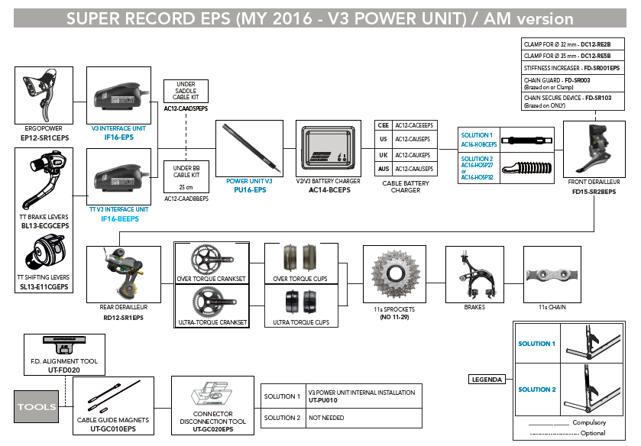

Slide 45


